Slide 1
Die allgemeine lineare Funktion
Y-Achsenabschnitt
Steigung
$$f\left(x\right)=x±b$$
$$f\left(x\right)=m∙x$$
$$f\left(x\right)=m∙x±b$$

Slide 2
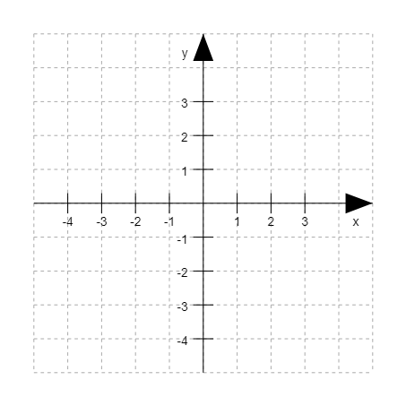
$$f\left(x\right)= \frac{1}{2}∙x−4$$
Methode 1
Wertetabelle
x | -1 | 0 | 1 | 2
y | -4,5 | -4 | -3,5 | -3

Slide 3
$$f\left(x\right)= \frac{1}{2}∙x−4$$
Methode 2
Direkte Zeichnung
1. Schritt:
Y- Achsenabschnitt eintragen
2. Schritt:
Von dem y-Achsenabschnitt aus die Steigung „erwandern“
$$m=\frac{1}{2}$$
„Weg“ in y-Richtung
„Weg“ in x-Richtung
⇒ 2. Punkt wird gefunden
1
3. Schritt:
Gerade durch beide Punkte zeichnen.
2

